Slide 1
Architecture Logicielle (architecture d’application)

Slide 2
INTRODUction

Slide 3
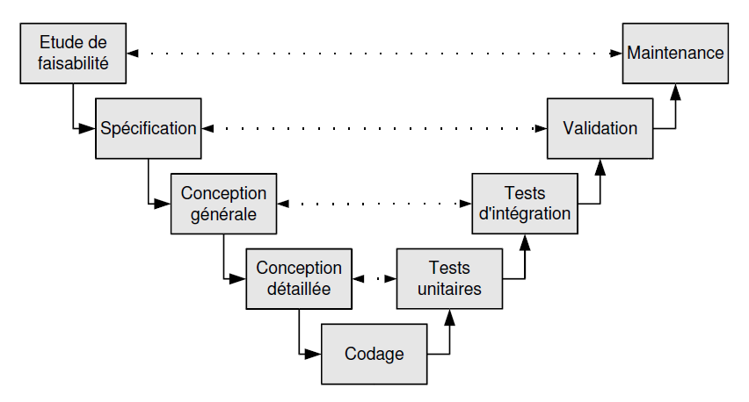
Les cycles de vie d’une application

Slide 4
La conception
Conception générale : Si6
  Conception architecturale : déterminer la structure du système
  Conception des interfaces : déterminer la façon dont les différentes parties du système agissent entre elles
Conception détaillée : déterminer les algorithmes pour les différentes parties du système : slam1 et Slam 2

Slide 5
Les tests
Parmi les plus courants (d’autres existent) :
Tests unitaires : faire tester les parties du logiciel par leurs développeurs
Tests d’intégration : tester pendant l’intégration
Tests de validation : pour acceptation par l’acheteur (recettage)

Slide 6
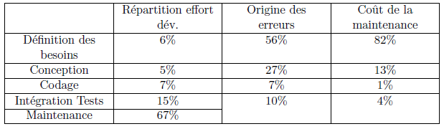
La maintenance
La maintenance coûte très chère, et plus la conception est imprécise, plus elle va générer d’erreurs qui impliqueront des processus d’aller-retour coûteux :

Slide 7
Organisation

Slide 8
Structurer selon l’emplacement
Le contexte physique :
  Réseau
  Machines
  OS
On conçoit d’abord une application sans tenir compte du contexte physique (Structure logique)
Toujours en phase de conception, on inclut ensuite ce contexte physique (Structure physique) pour :
  Organiser les serveurs
  Répartir la charge
  Veiller à la redondance
  Veiller à la sécurité

Slide 9
Structure logique
Modèle mvc
Un modèle de construction d’application

Slide 10
Problématique
Les applications peuvent devenir très grosses
  Le code devient de moins en moins lisible
  Le code des fonctionnalités (métier) et le code des services (liens avec DB, session, sécurité, liens avec l’IHM, …) deviennent de plus en plus intriqués.
Les pages de code deviennent difficiles à :
  Programmer,
  Déboguer,
  Maintenir.
Et donc… Ca coûte cher!
Solution : découper l’application en couches bien définies : suivons le modèle MVC
Voir le cours MVC pour plus de détails

Slide 11
Structure Logique générale
Visuel + interaction avec les utilisateurs
Clients lourds, riches ou légers (voir Architecture Physique)
Présentation
Gère les actions utilisateurs
Gère l’enchainement des vues
Appel les services (use-cases fonctionnels)
Contrôleur
Répond au cahier des charges fonctionnel
Gère les appels aux objets du domaine
Gère l’intégrité, la sécurité, les transactions
Services
Domaine
Les objets métiers
La gestion de la transaction SGBD
DAO + ORM
DAL : La gestion de la transaction SGBD
La base de données
Persistance
Note : les applications suivent tout ou partie du modèle

Slide 12
Structure physique

Slide 13
Le modèle à 1 tiers : le mainframe
Historiquement, le premier
Les mainframes, ces gros ordinateurs de Bull ou d’IBM qui réalisent tous les traitements, calculent l’affichage et ne font que déporter la vue sur des terminaux
Présentation
Terminal esclave
Serveur centralisé avec application et base de données
Contrôleur
Présentation
Services
affichage
Domaine
lourd
Persistance

Slide 14
Le modèle à 2 tiers : le client-serveur
C’est le modèle du client/serveur classique (un site web simple par exemple)
Contrôleur
Présentation
Services
Client
(ex: browser)
Serveur centralisé avec application et base de données
requête
Domaine
Persistance
réponse
lourd

Slide 15
Structure physique : répartition entre client et serveur
Client léger : le client dispose d’un browser qui ne fait qu’afficher ce qui est généré (vues, données et calculs) par un ou des serveurs.
Client lourd : tout est fait chez le client (vues et calculs), qui ne se sert que des données stockées sur un serveur distant. Ce type d’application est précédemment installée sur le poste client car trop lourde à télécharger dans un temps acceptable.
Client riche (Smart Client) : l’application peut être téléchargeable en partie (JavaScript, applets, SilverLight, Google web toolkit, …) permettant ainsi au client de décharger les serveur de certaines tâches.

Slide 16
Le modèle à 3 tiers
Il y a des machines différentes pour des niveaux logiques différents ou des contraintes de sécurité, de redondance ou de répartition de charge :
Contrôleur
Persistance
Présentation
Services
Client
Serveur
application
Serveur
base de données
requête
requête
Domaine
réponse
réponse
lourd

Slide 17
Le modèle à n tiers
Ce modèle est un dérivé du 3-tiers mais
  Ne met pas en œuvre un niveau supplémentaire par rapport aux autres (toujours les 5 mêmes couches)
  N’allège pas les traitements
Il distribue les niveaux sur différents composants reliés par un bus logiciel (Obect Request Broker) :
  Une sorte d’application qui gère les communications entre composants (Middleware)
  DCE (sur Corba libre), Dcom (Microsoft), MA-GIC Broker, …

Slide 18
Le modèle à n tiers
Persistance
BUS LOGICIEL
Serveur
base de données 1
Contrôleur
Client 1
Serveur
Composant 1
Présentation
Serveur
Composant 2
Présentation
Services
Client 2
Serveur
Composant 3
Domaine
Serveur
base de données 2
Contrôleur
Services
Persistance
Domaine

Slide 19
Mettons tout ensemble

Slide 20
Exemple d’application, représentation « logico-physique »
Présentation
Contrôleur
Services
Browser
HTML/CSS
Serveur web
PHP
Serveurs de composants
Serveurs de données
Serveurs de composants
Serveurs de données
Domaine
Serveurs de composants
Serveurs de données
ORACLE
Serveurs de composants
JAVA
HTTP
RMI
Persistance
JDBC

Slide 21
codage

Slide 22
Evolution du développement
1972 - Smalltalk
1999
Langage Objets
Obect Request Borker (ORB)
Message
1958 - Fortran
1981
Langage procédural
Remote Procedure Call (RPC)
Données
1949
1980
Langage machine
Socket BSD (Berkeley)
Octet

Slide 23
Le codage
On ne code plus toute l’application !
On code avec des API qui offrent des modules préfabriqués plus ou moins complexes : les systèmes de fenêtrage par exemple, les CMS, .Net pour les plus complexes ou les chaînes de caractère pour les plus simples.
On distingue quand même :
  Les frameworks (des boites dont on peut utiliser des services ou des fonctions et dont on peut spécialiser le code pour obtenir les fonctions métiers voulues) : CMS php, Java Spring
  Les API natives/DLL : des modules qui peuvent utiliser des fonctionnalités du système

Slide 24
Les Frameworks/API/Composants: trois approches
La boite blanche :
  Je peux voir l’intérieur
  Je la modifie
  j’y ajoute mes morceaux pour l’adapter
  Ce sont les frameworks (CMS php, Java Spring, Zend, Symphony …)
La boite noire :
  J’utilise des services
  Je ne peux pas la modifier
  Je ne sais pas ce qu’elle fait à l’intérieur
  Ce sont les API natives (google API, C++, Java, …), les composants EJBeans
La boite grise
  Je peux faire un peu des deux premières approches
  Ce sont certaines API/Frameworks (Java Swing, C# Windows, Visual c++, …)

Slide 25
Les boites
Le code fonctionnel métier
Les adaptations
Blanche
Grise
Noire
Interface boite noire

